Slide 1

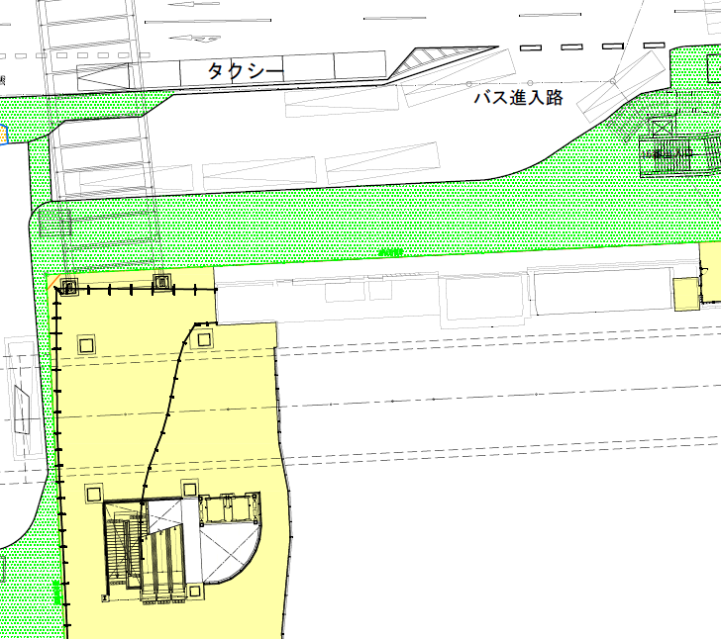
車両直接乗入れ計画書
渋谷スクランブルスクエア 1階 アーバン・コア スペース
↑ヒカリエ
催事名
搬入出 責任者 | 所属
 | 氏名
 | 連絡先
搬入 | 日時
 | 車種 台数
搬出 | 日時
 | 車種 台数
特記 事項
注）車道に留め置き不可
イベント
会場
渋谷スクランブルスクエア
【注意】
スペースに車両を直接乗り入れる際は周辺の安全に注意し、必要な
警備人員を配備の上、歩行者を通行止めにして作業を行って下さい。
・1階屋根下へ乗り入れ可能な車高は3.5ｍまでです。
・バスロータリー内には停車できません。
← 宮下公園
渋谷スクランブルスクエア
アーバン・コア スペース事務局
TEL：03-4221-4288

Slide 2

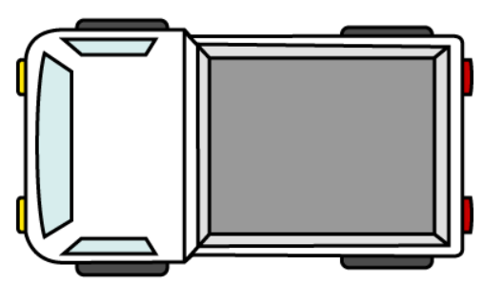
記入例
赤字・図部分を記入してください
車両直接乗入れ計画書
↑ヒカリエ
催事名 | ○○社新商品「○○○○」サンプリング
搬入出 責任者 | 所属 | 株式会社○○○○
 | 氏名 | ○○○○ ○○○○
 | 連絡先 | 000-0000-0000（携帯番号）
搬入 | 日時 | 10/1(土) 24:00～26:00
 | 車種 台数 | 2トントラック2台 ハイエース3台
搬出 | 日時 | 10/2(日) 24:00～26:00
 | 車種 台数 | 2トントラック2台 ハイエース3台
特記 事項 | 資材の乗せ下ろしは手運びとし 大型重機は使用しません
注）車道に留め置き不可
警備スタッフ
イベント
会場
渋谷スクランブルスクエア
【注意】
スペースに車両を直接乗り入れる際は周辺の安全に注意し、必要な
警備人員を配備の上、歩行者を通行止めにして作業を行って下さい。
・1階屋根下へ乗り入れ可能な車高は3.5ｍまでです。
・バスロータリー内には停車できません。
← 宮下公園
渋谷スクランブルスクエア
アーバン・コア スペース事務局
TEL：03-4221-4288

